Slide 1
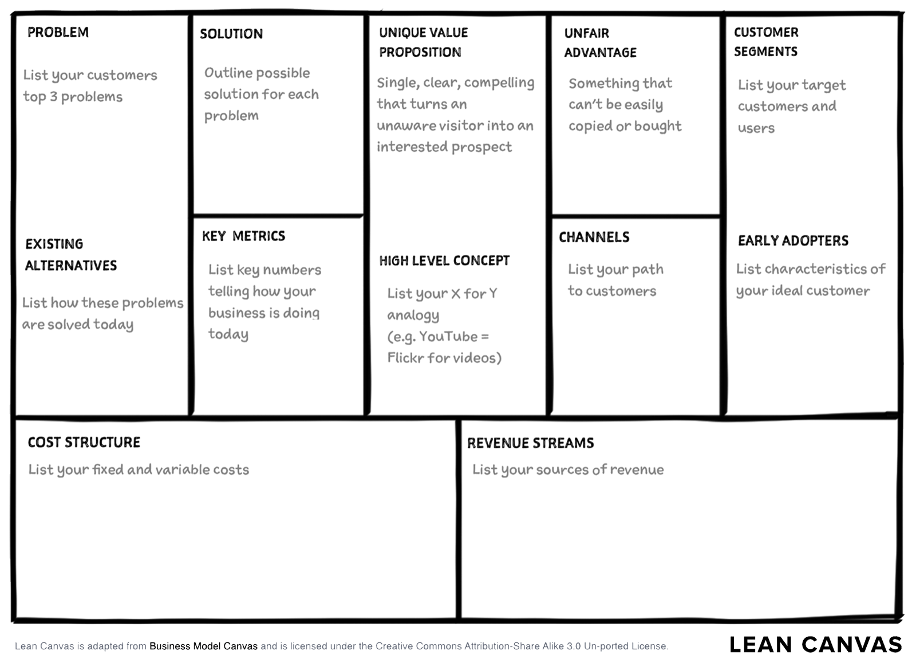
2
4
3
9
1
⚑ Hipótese (baixa certeza)
● Reescrever o currículo a cada vaga consome horas e desanima
● Currículo genérico ou mal formatado é barrado pela triagem
● IA genérica exagera e inventa, e isso derruba na entrevista
● Candidato não sabe o que da vaga ele realmente cobre
● Entrevista uma vez: base de fatos confirmados, usada em toda vaga
● Cruza vaga e base, mostra lacunas e pergunta só o que falta
● PDF e DOCX em PT e EN, cada linha rastreada até um fato
⚑ Hipótese (baixa certeza)
● Um currículo por vaga, sem inventar nada que você não confirmou
● Cada linha rastreada até um fato seu; lacuna vira pergunta
● Cobertura honesta das palavras-chave da vaga
● Base feita uma vez; mensal em reais, pago por Pix
⚑ Hipótese (baixa certeza)
● Anti-invenção imposta por código, não só por prompt
● Base pessoal acumulada cria custo de troca
● Custo de IA baixo (cerca de R$ 0,13 por currículo) sustenta preço em reais
⚑ Hipótese (baixa certeza)
● Primário: quem busca vaga e se candidata a várias por semana
● Secundário: profissional em transição ou recolocação
● Terciário: recém-formado sem narrativa clara de experiência
8
5
● Ativação: % que conclui a entrevista e gera o 1º currículo
● Uso: gerações por assinante por mês (teto de 60)
● Conversão: contatos no WhatsApp que viram pagantes
● Retenção: assinantes ativos após 2 meses
● Custo de IA por geração e margem no teto
⚑ Hipótese (baixa certeza)
● Indicação direta da rede do Felipe (primeiros clientes)
● LinkedIn orgânico com antes e depois de currículos
● Comunidades de recolocação e grupos de vagas
● Landing page com contratação direta pelo WhatsApp
● Parcerias com mentores de carreira e bootcamps
● ChatGPT ou Claude com prompt solto: grátis e sem controle
● Kickresume, Rezi, Teal, Jobscan: assinatura em dólar, foco em inglês
● Template em Word ou Canva, amigo ou consultor de carreira
⚑ Hipótese (baixa certeza)
● Um currículo por vaga, com o rigor de um auditor
● Cada linha tem comprovante
● Pessoas da rede do Felipe em busca ativa de vaga
● Quem levou muitas recusas automáticas sem retorno
● Candidatos a empresas que usam triagem por sistema (ATS)
7
6
● IA: cerca de R$ 0,13 por geração; onboarding cerca de R$ 0,25
● Infraestrutura: VPS e domínio, cerca de R$ 40 por mês
● Pix direto: sem taxa de gateway no MVP
● Suporte e liberação manual de acesso pelo WhatsApp
● Aquisição: fora da conta por ora, só observação
⚑ Hipótese (baixa certeza)
● Mensal R$ 15, teto de 60 gerações por mês
● Semanal R$ 7, teto de 15 gerações por semana
● Sem plano grátis: acesso só após o Pix
● Margem cerca de 60% no uso típico e 36% no teto

